Slide 1

Projet d’offre de stage
DESBOIS Maxime
THORAVAL Adlan

Slide 2
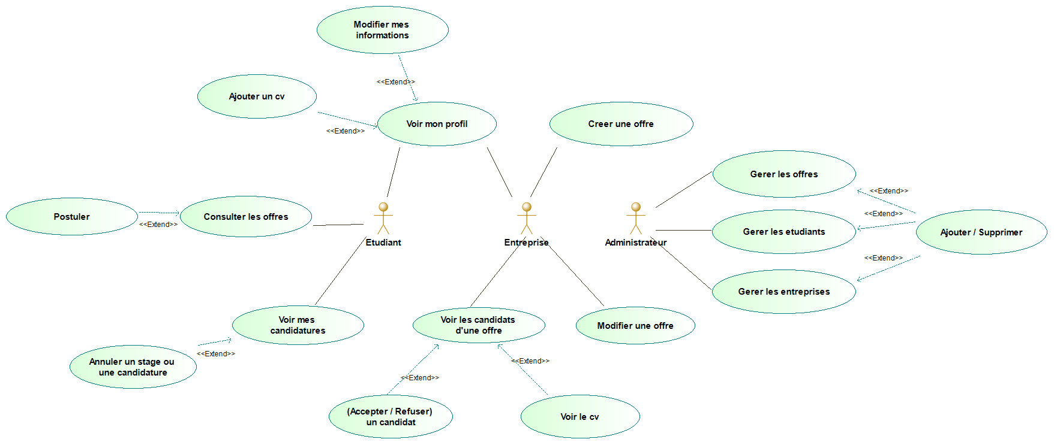
Les cas d’utilisation

Slide 3
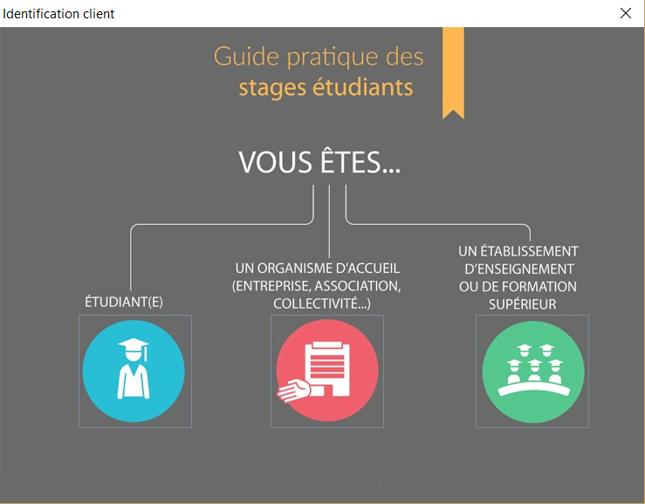
La connexion

Slide 4
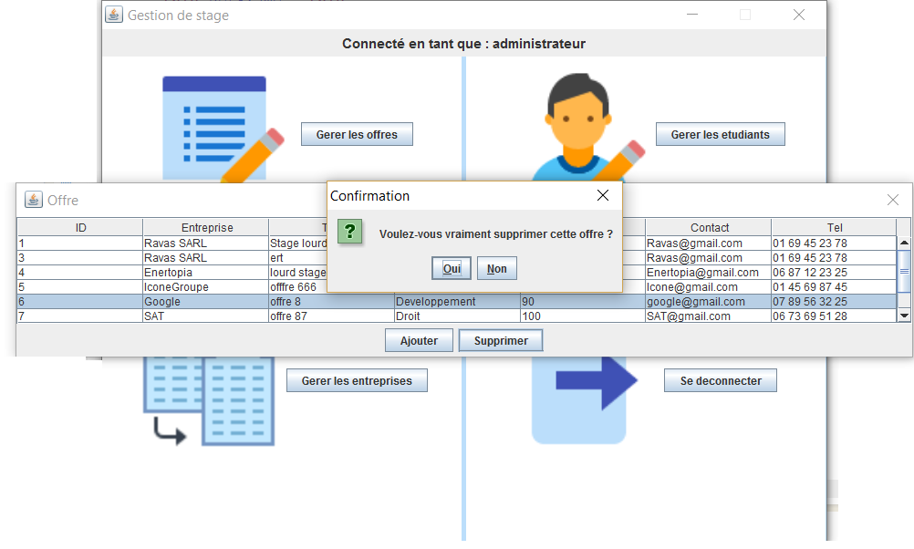
L’administrateur
Travaille avec des JTable
Gere en quelque sorte la base de données

Slide 5
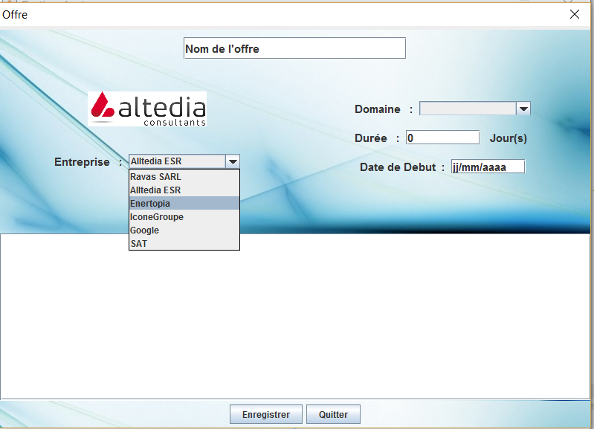
Créer une offre
Logo dynamique Gestion des erreurs
Pleins pouvoirs

Slide 6
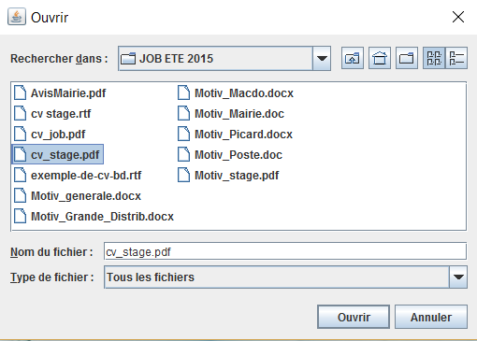
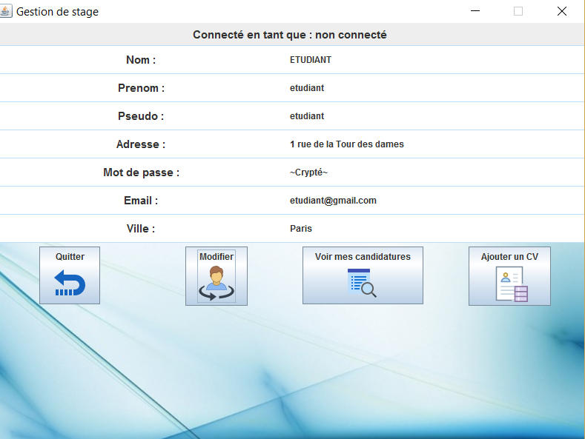
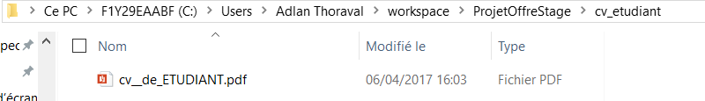
L’étudiant
Accès au profil
Ajout d’un cv

Slide 7
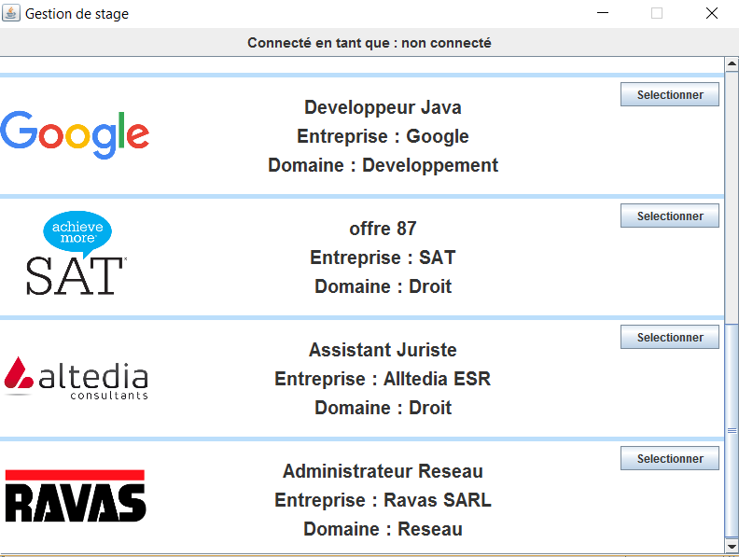
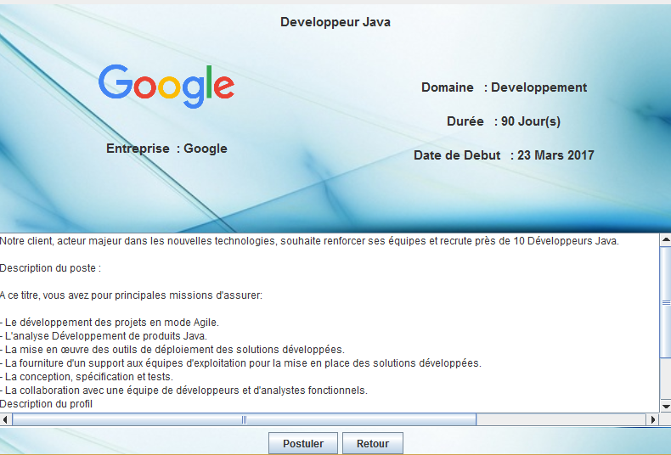
Consulter et postuler

Slide 8
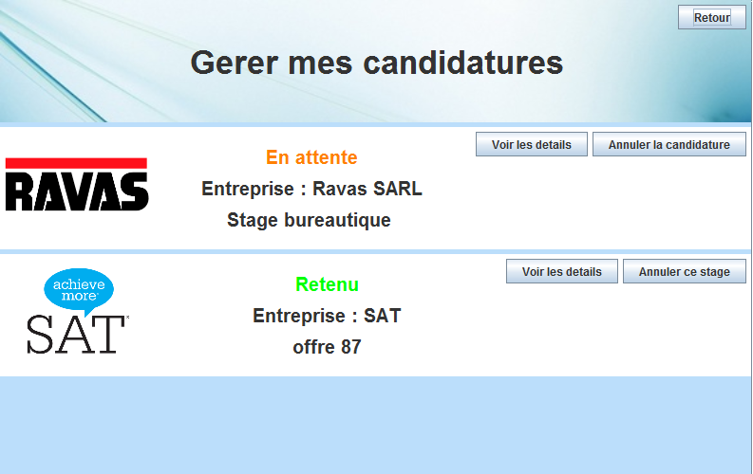
Gérer les stages

Slide 9
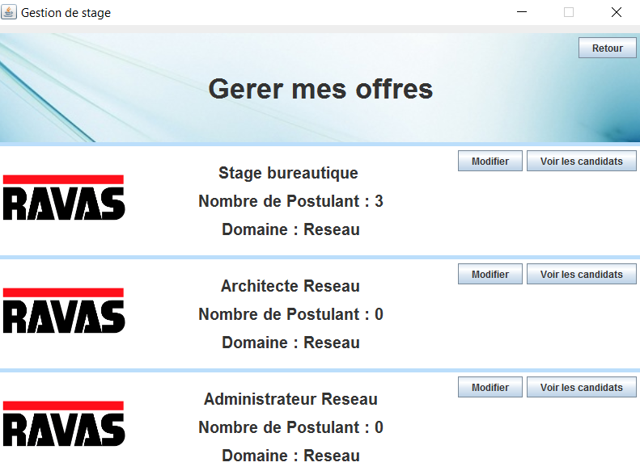
L’entreprise
Il peut également crée ses offres
Accès rapide au nombre de postulant

Slide 10
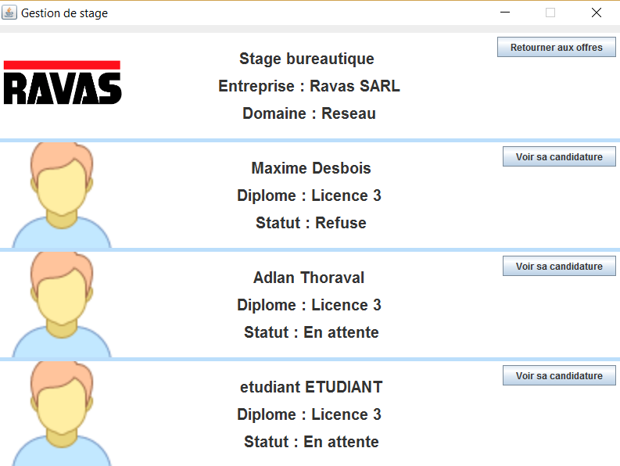
Choix du stagiaire
Egalement les stagiaires déjà refusé

Slide 11
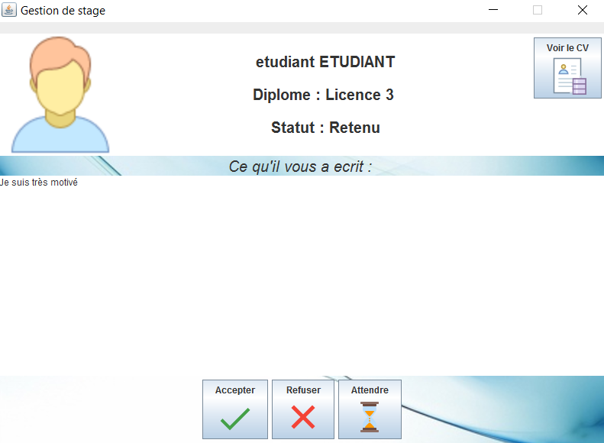
Détails du stagiaire
Il a également accès au Panel profil

Slide 12
Ce qu’on a appris / Ce qu’on aurait aimer faire
Plus de généricité ?
Plus d’héritage ?
Utilisation du pattern MVC
Premier projet de grande envergure.
Gestion du temps.
Apprentissage de nouvelles fonctionnalités JAVA.

Slide 13
Conclusion
Respect du cahier des charges
Programme intéressant à réaliser

